Slide 1
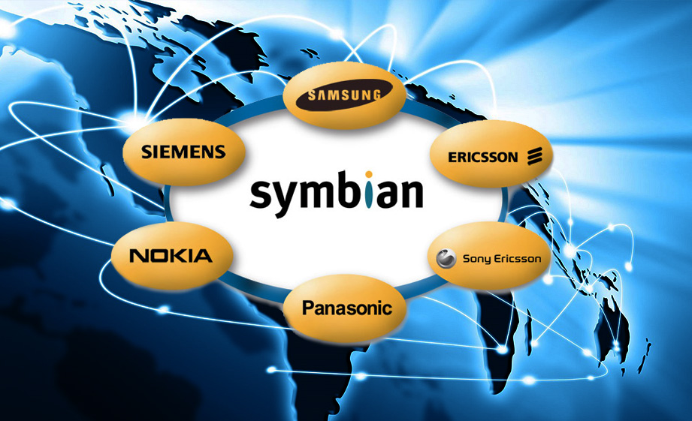
¿Qué es Symbian ?
Symbian fue uno de los primeros sistemas operativos que nacieron, para ser concretos en la década de 1998 y que se utilizaron en los teléfonos inteligentes. En su momento, este sistema fue decisivo para implantar el software en los smartphones que comenzaron al salir al mercado. Además, fue el sistema operativo más usado durante más de diez años.
De hecho, en la década de los 90 fue utilizado por compañías como Samsung, Siemens o Motorola hasta que fue adquirido por Nokia que usó Symbian de manera exclusiva en todos sus teléfonos.

Slide 2

Historia de Symbian
Los escasos recursos de los móviles de aquel entonces, sumado a los problemas de energía de los mismos en aquella época supusieron un gran reto para los desarrolladores del mismo. Luchando contra estas desventajas de los dispositivos móviles Symbian logró un gran crecimiento luego de su desarrollo, llegando a alcanzar la cifra de 385 millones de dispositivos instalados a mediados de 2010.
Al igual que iOS y Android, Symbian, soporta todo tipo de aplicaciones y te permite navegar por internet en una interfaz totalmente personalizable, sin embargo, la falta de desarrolladores y de aplicaciones hicieron que este sistema operativo quedara por detrás de los ya mencionados.
En 2008 Nokia adquirió el total de la empresa Symbian Ltda. acordando la compra con sus restantes socios. Bajo este acuerdo Nokia se convirtió en el más importante contribuyente de la firma y comenzó a intentar rescatar un sistema operativo que había quedado atrasado en el tiempo. A pesar de sus intentos Symbian nunca pudo alcanzar lo que ya era iOS o Android y por esta razón en 2011 un acuerdo entre Nokia y Microsoft hizo que el primero comenzara a usar el sistema operativo del segundo.

Slide 3

Características y curiosidades
1- Posee un eficiente uso de todos los recursos de la máquina (especialmente de la batería, la memoria RAM y la ROM).
2- Está basado en un micro kernel, es decir, una mínima porción del sistema tiene privilegios de kernel, el resto se ejecuta con privilegios de usuario, en modo de servidores.
3- Cada aplicación corre en sus propios procesos y tiene acceso solo a su propio espacio de memoria. Esto permite que las aplicaciones para Symbian sean orientadas a "single threads" y no múltiples.
4- El sistema posee componentes que permiten el diseño de aplicaciones multiplataforma, o sea, diferentes tamaños de pantalla, color, resolución, teclados, etc. La mayoría de estos componentes han sido diseñados en C++.
5- Adaptabilidad al hardware específico y a las pilas de telefonía de los fabricantes.
6- Manejo fiable de los datos, incluso en caso de fallo en la comunicación o falta de recursos, como memoria, disco o batería.
7- Consistencia en la comunicación entre los datos propios del dispositivo y otros.

